Slide 1
FLEXIÓN
Tensiones de corte en la flexión

Slide 2
FORMULA DE JOURAVSKI - COLIGNON
En flexión pura hemos estudiado la distribución de tensiones en la sección recta de una pieza sometida solamente a momentos flectores.
Ahora abordaremos el estudio del estado tensional cuando tenemos una sección de una pieza sometida a flexión y corte. La presencia de Q origina en la sección tensiones tangenciales: estas tensiones, variables a lo largo de la altura, producen distorsión entre los elementos de la pieza, lo que hace que las secciones originalmente planas, al deformarse por la suma de los efectos de flexión y corte ya no sigan siendo planas.
Sin embargo este alabeo del plano de las secciones transversales no influye sensiblemente sobre el valor de las tensiones normales para el caso de las relaciones l/h habituales. Es decir, podemos seguir calculando s como si fuera un caso de flexión pura.
Para el problema de corte puro se concluyó que el esfuerzo de corte no era sino la fuerza resultante de un conjunto de tensiones tangenciales que podían admitirse distribuidas uniformemente, y cuyo valor se calculaba mediante la expresión:

Slide 3
FORMULA DE JOURAVSKI - COLIGNON
En la práctica el problema de corte puro no existe, puesto que en general aparece conjuntamente con la flexión. En estas circunstancias, como veremos seguidamente, la hipótesis de tensiones tangenciales uniformes resulta incorrecta, de manera que el valor de τ obtenido con la expresión
solamente representa el valor medio de la tensión.
No obstante lo recientemente expuesto, existen algunos problemas, especialmente en lo que se refiere a elementos de unión, donde los esfuerzos de flexión pueden considerarse como secundarios, siendo aplicable la expresión anterior dada la simplicidad que representa.
En algunas estructuras como las vigas, que están predominantemente flexadas, es muy importante considerar la distribución real de tensiones, para lo cual nos basaremos en la denominada “Teoría de Jouravski”, quien calculó los esfuerzos rasantes que veremos luego, sin preocuparse de las tensiones que ocurren en el plano de la sección, cuya expresión se debe a Colignon.

Slide 4
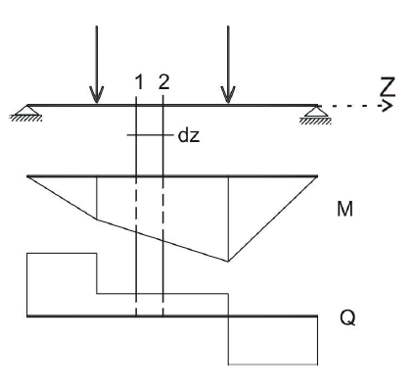
FORMULA DE JOURAVSKI - COLIGNON
Consideremos, por ejemplo, la viga de la figura, la que supondremos de sección constante.
Aislemos un trozo de la misma delimitado por las secciones 1 y 2, separadas éstas por dz.

Slide 5
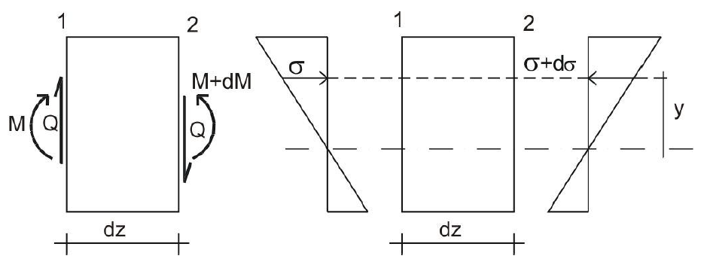
FORMULA DE JOURAVSKI - COLIGNON
En la sección 1-1 actúa un momento flector M y un esfuerzo de corte Q. En la 2-2, el momento será distinto al de la 1-1, pero lo expresaremos en función de M como M+dM, mientras que el esfuerzo de corte mantiene su valor Q.

Slide 6
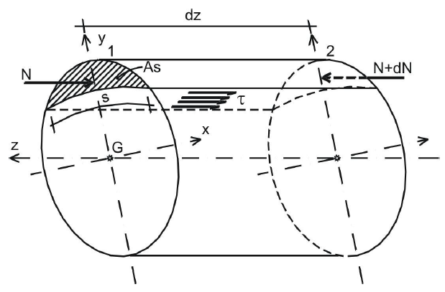
FORMULA DE JOURAVSKI - COLIGNON
Como consecuencia de la flexión, en una fibra situada a una distancia “y” del eje neutro, se originarán en 1-1 tensiones:
y en la 2-2
Supongamos ahora separada una parte del prisma de longitud dz por una superficie cilíndrica como se muestra en la figura de la derecha. En la parte rayada actúan tensiones normales que originan una fuerza N.

Slide 7
FORMULA DE JOURAVSKI - COLIGNON
En la sección 2-2 ocurre algo similar:
Ambas fuerzas son coaxiales y su resultante vale:
Esta fuerza elemental tiende a hacer deslizar la parte superior del prisma ubicado por encima de la superficie cilíndrica, con respecto al resto del mismo. A esta acción se oponen tensiones tangenciales τ que actúan en la superficie curva de separación.
Para estas tensiones longitudinales admitiremos:
a) que su dirección es paralela al eje de la pieza
b) que varían en forma continua sobre la superficie curva.
Si llamamos “s” a la longitud de la curva de intersección de la superficie con el plano de la sección recta, tendremos:

Slide 8
FORMULA DE JOURAVSKI - COLIGNON
por equilibrio:
τm valor medio de τ
Fórmula de Jouravski-Colignon
De acuerdo con la ley de Cauchy, las tensiones τ de resbalamiento longitudinal dan origen en el plano de la sección a tensiones tangenciales, normales en cada punto de la curva s a su correspondiente tangente, y cuyo valor medio está dado por la expression anterior (Jouravski-Colignon).

Slide 9
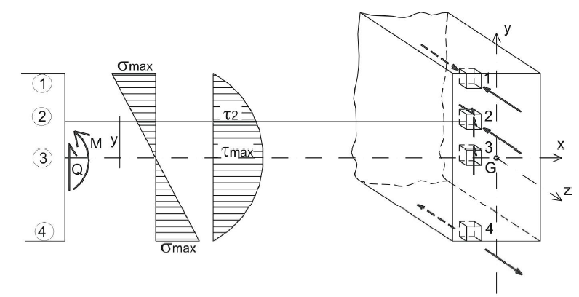
DIMENSIONAMIENTO DE SECCIONES SOMETIDAS A FLEXIÓN TRANSVERSAL
Considerando el caso de una sección sujeta a flexión recta transversal, es decir que actúan simultáneamente un momento flector y un esfuerzo de corte.
Como ya sabemos, debido al momento flector existen tensiones normales cuya ley de distribución es lineal, alcanzando los valores máximos en las fibras mas alejadas del eje neutro. Debido al esfuerzo de corte se generan tensiones tangenciales, con una ley de distribución que depende de la forma de la sección, pero que en general es parabólica y con un máximo en el eje neutro.

Slide 10
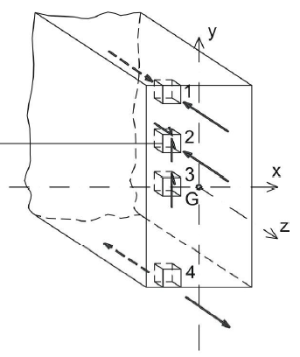
DIMENSIONAMIENTO DE SECCIONES SOMETIDAS A FLEXIÓN TRANSVERSAL
Como consecuencia de la actuación simultánea de estos esfuerzos existen puntos con tensiones normales solamente, con tensiones tangenciales solamente y con tensiones normales y tangenciales simultáneas.
Los requerimientos de seguridad de la pieza son:
- s solamente: s < sadm
- τ solamente: τ < τadm
- s y τ simultáneamente sc < sadm
Este último caso corresponde a un estado doble, por ello debe verificarse aplicando una teoría de falla; la cual no veremos en este curso.
Cuando tengamos el estado doble mencionado se verificará las dos situaciones por separado; es decir s < sadm y τ < τadm

